Slide 1
Strategické dokumenty IP ČR

Slide 2
Organizace
Příště povinná docházka pro prezenční – doc. Špaček
Otázky, problémy s látkou, úkoly?
Změna! – termín úkolu s otevřenými daty

Slide 3
Koordinace IP v ČR do 2000
1990-96 Ministerstvo hospodářství, bez ucelené státní koncepce
  1991 Komise vlády pro SIS (Státní informační systém): základ v úloze státních registrů, snaha odstranit roztříštěnost IS – vznik koncepce jednotného IS státní správy
1996 ÚSIS: cílem SIS, nevymezeny kompetence, „Slabý ÚSIS, silné rezorty“ (Smejkal, 2003)
1998 Rada vlády pro SIP (státní informační politiku): hodnocení a koordinace mezi- a nad-rezortní IP
  Informační politika ČR: spíše aktivizační studie o významu IT, teze rozvoje IS VS, nefungovala
1999
  Národní telekomunikační politika
  Státní informační politika
2000 ÚSIS => ÚVIS: z. o IS VS, již kompetence

Slide 4
Státní informační politika - cesta k informační společnosti
Spíše deklaratorní charakter o informační společnosti, ICT a mezinárodních vlivech, ale 1. ucelená polistopadová koncepce IP, vč. harmonogramu
Některé cíle stále relevantní:
  Informační gramotnost: C (consumer) i G (veřejná správa - VS)
  Informatizovaná demokracie: portál VS (SPI), důraz na knihovny
  Rozvoj IS VS: vytvoření neveřejného SIS, klíčový e-podpis, hl. legislativní, ne technické problémy

Slide 5
SIP
Komunikační infrastruktura: mezi IS VS
Důvěryhodnost a bezpečnost IS a ochrana osobních dat: eID (elektronický identifikátor) a e-podpis pro přístup k vlastním OÚ (osobní údaje) v IS VS
E-obchod: centrální CA (certifikační autorita) EU
Transparentní ekonomické prostředí: finanční transparentnost v soukromé i veřejné sféře
Informační společnost: stabilní a bezpečná: informační podpora krizového managementu, environmentální ochrana, národní bezpečnost (i ICT)

Slide 6
IP v ČR 2001-2006
ČR se v 2001 připojila k eEurope+ 2003, pak šla s EU (i po Lisabonu)
2003 MI ČR (zánik ÚVIS) - ústřední orgán státní správy (SS) pro ICT, telekomunikace a poštovní služby – celé budování informační společnosti, hl. elektronizace VS
2004 Státní informační a komunikační politika (e-Česko 2006) – transformováno eEurope 2005
2005 Národní Lisabonský program 2005-2008 (NP reforem ČR)
2006/7 zánik MI ČR
2007 vznik Rady vlády pro (konkurenceschopnost a) informační společnost, koordinuje aktivity MV (Ministerstvo vnitra), MPO (Ministerstvo průmyslu a obchodu) a MMR (Ministerstvo pro místní rozvoj) v oblasti IP
Po 2006 soubor opatření pro urychlení rozvoje eGovernmentu v České republice + zahájení eGona

Slide 7
Strategické dokumenty od r. 2006
Prosazování a implementování eGovernmentu v ČR v letech 1999 – 2006 včetně hlavních existujících překážek a soubor opatření k urychlení jeho dalšího rozvoje – podrobná kritika, vč. výzkumů, protiopatření
  Zrušení MI ČR, vznik Rady vlády pro informační společnost
  Vybudování CzechPOINTů, centrálních registrů a sdílení dat
  Elektronizace procesů ve/s VS, rozvoj eDemocracy
Efektivní veřejná správa a přátelské veřejné služby: Strategie realizace Smart Administration v období 2007 – 2015
Strategie rozvoje služeb pro „informační společnost“ – velmi stručné, hl. milníky a priority

Slide 8
Strategie Smart Administration (SA)
Analýza současného stavu
Využití strukturálních fondů
Snaha provázat jednotlivé části VS, navázat na započaté iniciativy a doplnit je (část přehodnotit)
Vize do 2015 (výběr):
  Služby VS orientované na klienta + řízení lidských zdrojů
  Flexibilita a průhlednost, kontrola kvality
  Bezpečné sdílení dat i SPI (svobodný přístup k informacím)
  ...

Slide 9
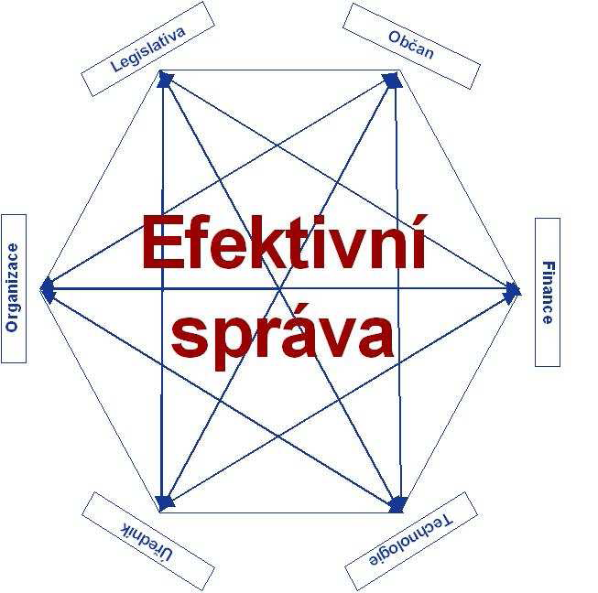
Návaznost SA na Hexagon veřejné správy
Občan = klient, co nejméně zátěže, průhlednost
Legislativa: jen když nutná, srozumitelná a jasná
Organizace výkonu VS: rovnováha efektivnosti a přiblížení občanovi
Úředník: kvalita výkonu na všech úrovních, LLL
Technologie: nástroj, ne cíl
Finance: efektivnost, provázanost

Slide 10
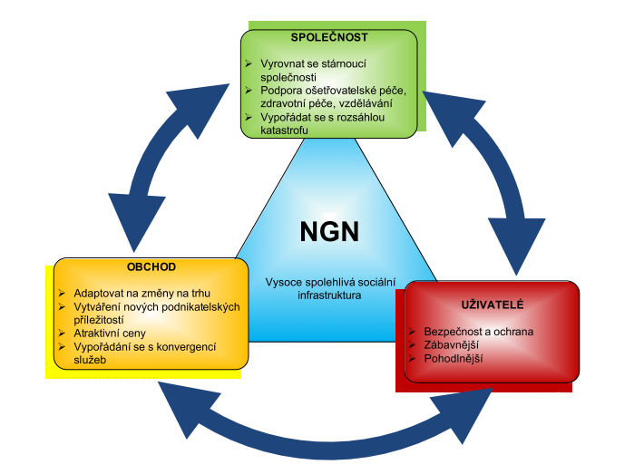
Digitální Česko
Státní politika v e-komunikacích
Snížení místního DD (digital divide) přístupem k vysoko-rychlostnímu internetu

Slide 11
Digitální Česko: Nástroje
Zřízení registru pasivní infrastruktury
Digitální dividenda
Snížení poplatků za využívání kmitočtů podle přenosové kapacity
Sjednocení aplikační praxe některých ustanovení zákona o e-komunikacích a stavebního zákona
Zřídit a zprovoznit informační portál www.digitalnicesko.cz
Výběr orgánu pro dohled nad naplňováním státní politiky
Finanční mechanismy – SF EU, EIB…
Implementace IPv6/DNSSEC
2.0 společenské otázky (legální digi-obsah, svoboda internetu, ochrana OÚ, vzdělávání…)

Slide 12
Strategie rozvoje ICT služeb veřejné správy
Návaznost na „Strategický rámec rozvoje veřejné správy České republiky pro období 2014 – 2020“
Identifikovány problémy => strategická opatření:
  C1) Od nekoordinovaného řízení ICT státu ke koordinovanému, postavenému na jednotné architektuře a jednotných pravidlech.
  C2) Od závislosti na dodavatelích k vlastní kompetenci k efektivnímu řízení vývoje a provozu ICT v ČR.
  C3) Od nezávislých a nejednotných procesů veřejné správy ke standardizovaným, provázaným, kvalitním, efektivním a měřitelným službám veřejné správy.
  C4) Od specializovaných úředních přepážek k digitální samoobsluze umožněné koordinovanou publikaci uživatelsky přívětivých ICT služeb.
  C5) Od izolovaných dat k propojeným a otevřeným datům veřejné správy a ke kvalifikovaným rozhodnutím vedoucím k vyšší efektivnosti služeb VS.
  C6) Od izolovaných výpočetních systémů ke sdíleným ICT službám (od izolovaných provozních prostředí ke koordinované síti Národních a regionálních datových center propojených bezpečnou komunikační infrastrukturou).
  C7) Od izolovaných identitních systémů k jednotným identitním systémům uživatelů služeb veřejné správy a úředníků veřejné správy.
  C8) Od pasivního přijímání legislativ

Slide 13
Strategický rámec rozvoje eGovernmentu 2014+
První návrh 2012, od listopadu v připomínkovém řízení, v březnu plán projednání vládou, ale odloženo na listopad 2013, 11. 2. 2014 odesláno do mezirezortního připomínkového řízení
  Ořezáváno, ztrácí se souvislosti a promyšlenost, heslovité
Snaha o modernizaci a zvýšení efektivity VS pomocí eGov, na úrovni státu, krajů i obcí

Slide 14
Strategický rámec rozvoje eGovernmentu 2014+
Navazuje na SA a v souladu s Evropa 2020: modernizace VS přes eGov, kde efektivní zapojit komerci, propojení datových fondů
Cíle: základní registry (ZR), univerzální kontaktní místo, bezpečná e-komunikace G2G a G2C, služby pro informační společnost (eHealth, eGov, eKomerce), digitalitace dokumentů a archivace, vč. knihoven
Dílčí cíl = plně elektronická podání: např. do 2020 min. 85 % podání vůči VS plně elektronicky, bez doložení údajů v IS VS, bez ohledu na místní a věcnou příslušnost, samoobslužně či asistovaně
Elektronické identity občanů (rozšíření datové schránky, identifikátory…) a LTP neřešeny dál, jen souhrn a náznaky
Navazující strategické plány, aktuálně např. eGovernment cloud ČR 2015-2020 – nyní plán, pak analýzy (legislativní, ekonomické…), pak přechod IS (soukromý X komerční cloud) – standardizace, více IS na totéž, ekonomicky nevýhodné, bezpečnost, nedostatek odborníků, soustředění na obsah, ne ICT, volitelné pro kraje a nevyužitelné pro utajované informace a bezpečnostní instituce

Slide 15
Obsah rámce eGov
Hl. čtyřvrstvá architektura => propojování IS VS, elektronizace, zefektivnění, Cloud Computing
Služby veřejné správy, např. výměna OP
Sdílené služby informační společnosti, např. zaručené podání
Služby ICT platforem, např. hostingové služby národního centra
Služby datové a komunikační infrastruktury, např. klientská přípojka z mobilní lokace
Kmenové projekty + jejich vazby – budeme řešit s IS VS

Slide 16

eGON
Komplexní elektronizace VS, od 2006
Přeneseně organizmus, vše souvisí se vším
  Prsty: CzechPOINT (2007)
  Srdce: Zákon o elektronických úkonech a autorizované konverzi dokumentů (2008)
  Oběhová soustava: KIVS pro bezpečný přenos dat (rozvoj od 2009 – dat. schránky)
  Mozek: ZR – bezpečné a aktuální databáze (2012)
  + Portál veřejné správy (2003)
„eGON je, stejně jako eGovernment, vstřícný, jednoduchý a funkční“ (eGON jako symbol eGovernmentu)
závazek vlády co nejvíc e-alternativ služeb občanům a podpora motivace je využívat bez rušení tradiční formy

Slide 17

Klaudie
Od 2011 eGon už není osamocený
Cíl Klaudie: „Má jako nová partnerka eGONa (…) zajistit, aby byly ICT projekty nejen efektivnější a levnější, ale aby také umožnily přechod od současného stavu blížícího se správě majetku k modelu poskytování a odebírání služeb.“ (Ministerstvo vnitra představilo Klaudii, nový symbol eGovernmentu)
Snaha o efektivitu a funkčnost se snižujícím se rozpočtem
eGovernment cloud ČR 2015-2020 – plán, pak analýzy (legislativní, ekonomické…), přechod IS (soukromý X komerční cloud) – standardizace, IS na totéž, bezpečnost, nedostatek odborníků, soustředění na obsah

Slide 18
CzechPoint
Terminál = pro komunikaci s VS, poskytující ověřené údaje vedené v centrálních registrech
Cílem zrychlit a zpřístupnit služby občanům – asistované jedno místo pro všechny agendy s písemnými dokumenty
„obíhají data, ne občan“
Pilotní spuštění 28. 3. 2007, plné 1. 1. 2008
V současnosti přes 7000 (úřady, pošty, zastupitelství, notáři, kanceláře Hospodářské komory), již stabilní
Bohaté služby, ale ne na všech všechny, @office, @home, e-shop
Problémy hl. SW podporující především MS, nedostatek profesionálnosti na poštách, průhlednost řízení

Slide 19
Zákon č. 365/2000 Sb., o ISVS
Upravuje služby Portálu VS – nejen pro zpřístupňování informací, ale i pro komunikaci
Důraz na vzájemné propojení IS VS, VS i samosprávy (tam omezení kapacitami)
Správci IS VS musí předávat data do: IS o datových prvcích a IS o ISVS
Ověřování výstupů z IS VS viz CzechPOINT
Od 1. 1. 2008 weby státní správy přátelské pro osoby se zdravotním postižením (blind-friendly)
2008 strategie vytvoření technologických center pod eGon centry na krajích a obcích s rozšířenou působností, koordinace a vzdělávání v eGov => Institut pro místní správu (dnes Institut pro veřejnou správu Praha)

Slide 20
Co je KIVS?
Nutné pro efektivní výměnu dat
KIVS je „jednotný systém technické, síťové, aplikační, bezpečnostní a organizační struktury související s hlasovou i datovou komunikací všech orgánů veřejné moci, ale i dalších subjektů mimo ni“ (E-Government - KIVS, 2007) => referenční sdílené a bezpečné rozhraní

Slide 21
E-služby
Informování, transakce, participace
Různé formáty a dostupnost
Ne vše vyhledatelné přes Google
Zájem některých institucí (správa a samospráva) o otevírání
  Využití rozšířených prostředí, např. YouTube pro videozáznamy zasedání zastupitelstev
  Využití vlastních webů, např. stránky měst Velké Opatovice, Praha…
  Využití vlastních projektových webů, např. Otevřené město – Nové město na Moravě, Participativní rozpočet Brno…
Příklady dobré praxe eGov v EU

Slide 22
IS VS
Portál VS ČR
Czech POINT
ARES – subjekty i osoby
Český statistický úřad
Český úřad zeměměřičský a katastrální
Statistiky Ministerstva vnitra ČR => co se s tím dá dělat? Např. Kde jsme
Registr a adresář knihoven MK
Seznam držitelů datových schránek
IS o datových prvcích
IS o ISVS – bohatý popisný zdroj

Slide 23
IS VS – pro instituce nejen VS a občany
Datové schránky – příště; Jak se líbí? A co „webová aplikace, která umožňuje interaktivním způsobem seznámení s funkcemi a uživatelským rozhraním webového portálu datových schránek“?
Knihovna připravované legislativy
Poslanecká sněmovna – dokumenty – sněmovní tisky
Centrální evidence dotací ze státního rozpočtu – některé záznamy dost neúplné

Slide 24
Elektronizace veřejných zakázek
VZ = I částečně hrazeno z veřejných prostředků (limity v zákoně o VZ) – zboží, stavební práce, služby
Nelze diskriminace, nutná transparentnost
§ 30 Výjimky pro podlimitní veřejné zakázky, písm. h) „ na nákup knih a jiných informačních zdrojů do knihovních fondů“
Zveřejnění ve Věstníku veřejných zakázek (vše) + Úřední věstník Evropské unie (jen nadlimitní) - §212
Obvykle i web zadavatele, systémy např. E-ZAK, eGordion…

Slide 25
Od ISVS k základním registrům
IS VS nespolupracují, duplikované informace
Zaznamenané e-informace pro VS musí být správné, aktuální, úplné, spolehlivě vedené, a tedy věrohodné
Proto vytvořeny, zabezpečeny a celou VS společně využívány informace v registrech VS – referenční datové zdroje
Jeden z klíčových plánovaných (2006) registrů hospodářský zahrnující všechny související, např. živnostenský, obchodní, registr ekonomických subjektů ČSÚ a další menší
Zákon č. 111/2009 Sb., o základních registrech
Plán přípravy nedodržen, spuštění až 1. 7. 2012

Slide 26
Systém základních registrů
ROB (registr obyvatel) – o občanech a cizincích s povolením k pobytu
ROS (registr osob) – o PO, podnikajících FO, OVM i nekomerčních subjektech (OS, církve…)
RUIAN (registr územní identifikace, adres a nemovitostí)
RPP (registr práv a povinností) – referenční o působnosti OVM, mj. oprávnění, informace o změnách v údajích ap.
IS ZR (informační systém základních registrů) – rámec pro fungování 4 ZR
ORG – převodník
Správa základních registrů (úřad pro provazby)

Slide 27
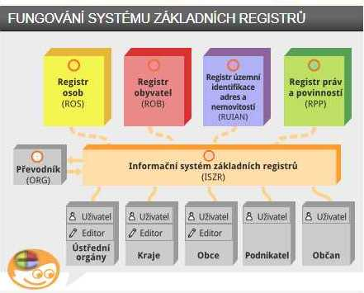
Definice IS ZR
IS ZR = referenční rozhraní
Komplexní služby definované v katalogu eGON služeb, pro všechny subjekty s ohledem na oprávnění
Publikuje služby ZR
Ověřuje oprávnění pro přístup
Zaznamenává a ukládá všechny logy
Rozhraní na technologii KIVS
Určeno pro VS

Slide 28
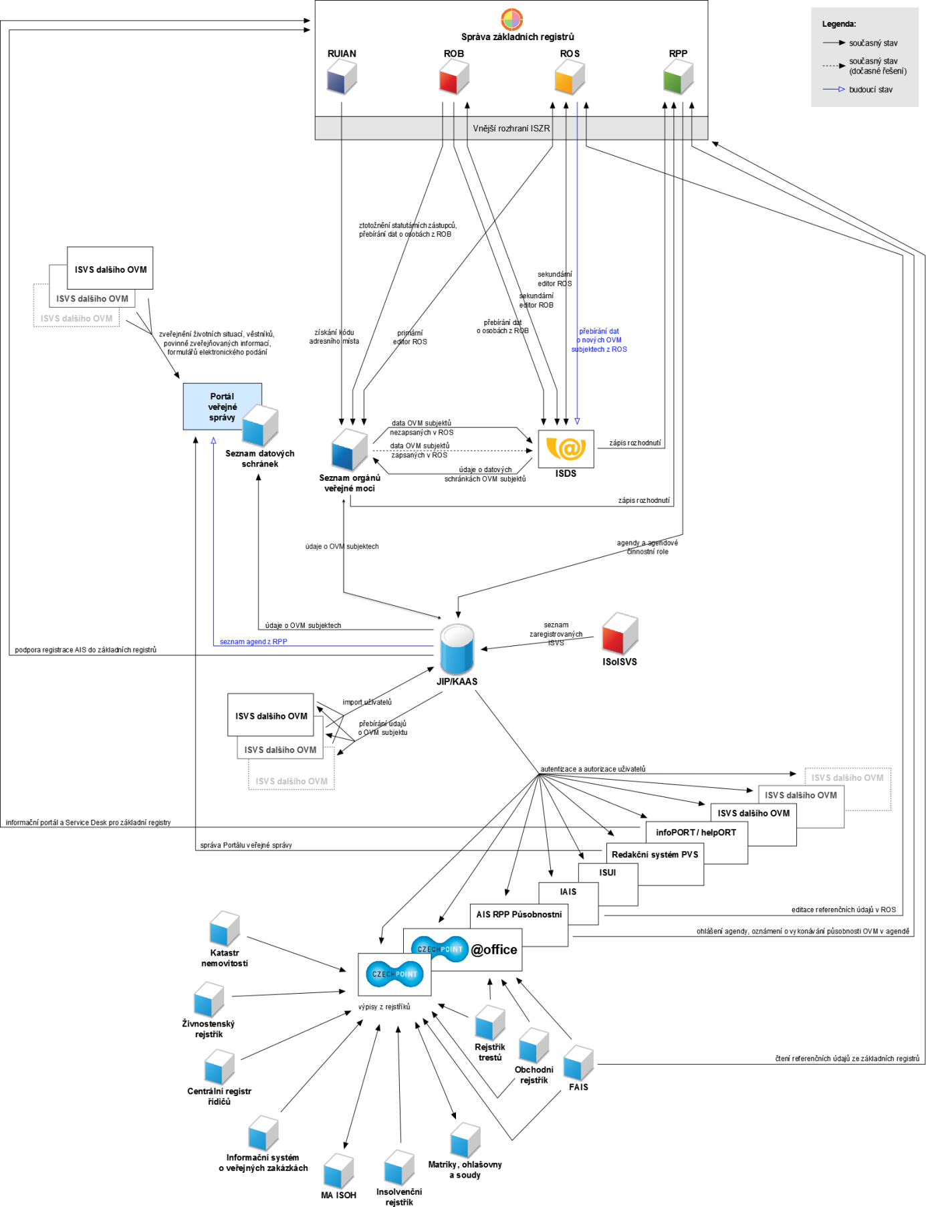
Co z toho vylezlo?
Kmenové projekty eGovernmentu a jejich vazby (Strategický rámec rozvoje eGovernmentu 2014+)

Slide 29
Otázky k diskuzi
Mají podle Vás strategické dokumenty ČR význam? Proč?
Jaké jsou výhody a nevýhody strategických materiálů?
Je vhodnější stanovit nižší nebo vyšší cíle?
Jaký je vztah strategických dokumentů k legislativě?
Jaké cíle strategických materiálů byly naplněny? Proč?
Jaké cíle naplněny nebyly? Proč?
Co by měl obsahovat strategický dokument pro kvalitní využití v praxi?
Co je vysokorychlostní internet?
Co jsou digitální dividenda?
Které priority Vám ve strategických dokumentech ČR chybí a jaké přebývají?

Slide 30
Otázky
Co je eGovernment?
Vztahy kterých subjektů eGovernment zasahuje?
Jaké znáte služby eGovernmetu? Jaké jste si vyzkoušeli?
Co jsou symboly eGovernmentu?
Co řeší zákon o e-komunikacích?
K čemu slouží Portál VS?
Najdu, kde je nejbližší CzechPOINT? Jak?
Když chci zjistit bližší informace o ekonomickém subjektu, se kterým chci navázat spolupráci, co použiji?
Zjistím majitele konkrétního bytu? Jak?
Zjistím, jak má vypadat změna autorského zákona a jak daleko je proces jejího schvalování? Kde?
Kde zjistím, jako služby mohu chtít od okolních obecním a podobných úřadů?

Slide 31
Děkuji za pozornost.

Slide 32
Zdroje
Národní telekomunikační politika. IT /pint [online]. 1999 [cit. 2013-10-03]. Dostupné z: http://www.itpoint.cz/zprava-1999/?i=narodni-telekomunikacni-politika-cr-16
Efektivní veřejná správa a přátelské veřejné služby: Strategie realizace Smart Administration v období 2007 – 2015. Ministerstvo vnitra [online]. 2007 [cit. 2013-10-03]. Dostupné z: http://www.mvcr.cz/soubor/modernizace-dokumenty-strategie-pdf.aspx
Koncepce budování informačních systémů veřejné správy. Fakulta informatiky Masarkovy univerzity [online]. 1999 [cit. 2013-10-03]. Dostupné z: http://www.fi.muni.cz/~smid/ISVS.htm
Národní Lisabonský program 2005-2008 (Národní program reforem ČR). Ministerstvo vnitra [online]. 2005 [cit. 2013-10-03]. Dostupné z: http://www.mvcr.cz/soubor/nar-progr-ref-pdf.aspx
Prosazování a implementování eGovernmentu v České republice v letech 1999-2006 včetně hlavních existujících překážek a soubor opatření k urychlení jeho dalšího rozvoje. Ivan Langer [online]. 2006 [cit. 2013-10-03]. Dostupné z: http://http://www.langer.cz/data/publikace/eGovernment.doc
SMEJKAL, Vladimír. Informační systémy veřejné správy ČR. Vyd. 1. V Praze: Vysoká škola ekonomická v Praze, 2003, 121 s. ISBN 80-245-0533-9.
Státní informační a komunikační politika (e-Česko 2006). Institut umění [online]. 2004 [cit. 2013-10-03]. Dostupné z: http://www.culturenet.cz/res/data/002/000269.pdf
Státní informační politika - cesta k informační společnosti. Vláda České republiky [online]. 1999 [cit. 2013-10-03]. Dostupné z: http://www.vlada.cz/cz/clenove-vlady/historie-minulych-vlad/statni-informacni-politika---cesta-k-informacni-spolecnosti---dokument-2089/
Státní politika v elektronických komunikacích – Digitální Česko. Ministerstvo průmyslu a obchodu [online]. 2011 [cit. 2013-10-03]. Dostupné z: http://download.mpo.cz/get/43273/48548/573486/priloha001.pdf
Strategický rámec rozvoje eGovernmentu 2014+. Iniciativa informatiky pro občany [online]. 2013 [cit. 2013-10-03]. Dostupné z: http://iio.707.cz/userFiles/dokumenty/sr-egov-2013/2013-07-15/strategickyramec.docx
Strategie rozvoje služeb pro informační společnost. Egovernment [online]. 2008 [cit. 2013-10-03]. Dostupné z: http://www.egovernment.cz/strategie%20ISSS.doc
ŠPAČEK, David. EGovernment: cíle, trendy a přístupy k jeho hodnocení. Vyd. 1. V Praze: C.H. Beck, 2012, xix, 258 s. ISBN 978-807-4002-618.

Slide 33
Zdroje
E-Government [online]. Archiv stránek bývalého Ministerstva informatiky [cit. 2012-02-10]. Dostupné z: http://aplikace.mvcr.cz/archiv2008/micr/egovernment/default.htm
E-Government – KIVS (6. díl). ISVS.CZ. [online]. 22. 8. 2007 [cit. 2014-09-26]. Dostupné z: http://www.isvs.cz/e-government-kivs-6-dil/
MV ČR. eGON jako symbol eGovernmentu - moderního, přátelského a efektivního úřadu. Ministerstvo vnitra České republiky. [online]. © 2014 [cit. 2014-09-26]. Dostupné z: http://www.mvcr.cz/clanek/egon-93.aspx
MV ČR. Klaudie – od správy majetku k modelu poskytování a odebírání služeb. Ministerstvo vnitra České republiky. [online]. © 2014 [cit. 2014-09-26]. Dostupné z: http://www.mvcr.cz/clanek/klaudie-od-spravy-majetku-k-modelu-poskytovani-a-odebirani-sluzeb.aspx?q=Y2hudW09Mg==
MV ČR. Co poskytuje CzechPOINT. CzechPOINT [online]. © 2014 [cit. 2014-10-1]. Dostupné z: http://www.czechpoint.cz/web/index.php?q=node/23
NOVÁK, Pavel. Ministerstvo vnitra představilo Klaudii, nový symbol eGovernmentu. Ministerstvo vnitra České republiky [online]. © 2014 [cit. 2014-10-1]. Dostupné z: http://www.mvcr.cz/clanek/ministerstvo-vnitra-predstavilo-klaudii-novy-symbol-egovernmentu.aspx
PETERKA, Jiří. Kolik budou stát základní registry? Lupa [online]. 25. 7. 2011 [cit. 2014-9-06]. ISSN 1213-0702. Dostupné z: http://www.lupa.cz/clanky/kolik-budou-stat-zakladni-registry/

Slide 34
Zdroje
1213-0702
REICHL, Jiří. Schválen návrh novely zákona o základních registrech a novely krizového zákona. Ministerstvo vnitra České republiky. [online]. 2010 [cit. 2014-09-26]. Dostupné z: http://www.mvcr.cz/clanek/schvalen-navrh-novely-zakona-o-zakladnich-registrech-a-novely-krizoveho-zakona.aspx
SLÁMOVÁ, Hana. SIKP Přednáška X a, e-Government. Hana Slámová [online]. 2009 [cit. 2014-09-26]. Dostupné z: http://hasl.slamow.com/content/view/195/75/
Strategický rámec rozvoje eGovernmentu 2014+, verze z 11.2.2014; odesláno do meziresortního připomínkového řízení. Dostupné z: http://webdocuments.site44.com/mv-strategickyramecegov2014/export_rack9gab62u2_a_MPR.zip
ŠPAČEK, David. EGovernment: cíle, trendy a přístupy k jeho hodnocení. Vyd. 1. V Praze: C.H. Beck, 2012, xix, 258 s. Beckova edice ekonomie. ISBN 978-807-4002-618.
Testovací prostředí. Datové schránky [online]. © 2011 [cit. 2014-10-1]. Dostupné z: http://www.datoveschranky.info/cz/o-datovych-schrankach/testovaci-prostredi-id34697/
Zákon č. 127/2005 Sb., o elektronických komunikacích a o změně některých souvisejících zákonů (zákon o elektronických komunikacích), ve znění pozdějších předpisů
Zákon č. 300/2008 o e-úkonech, osobních číslech a autorizované konverzi dokumentů, ve znění pozdějších předpisů

